Slide 1
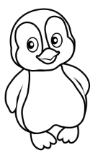
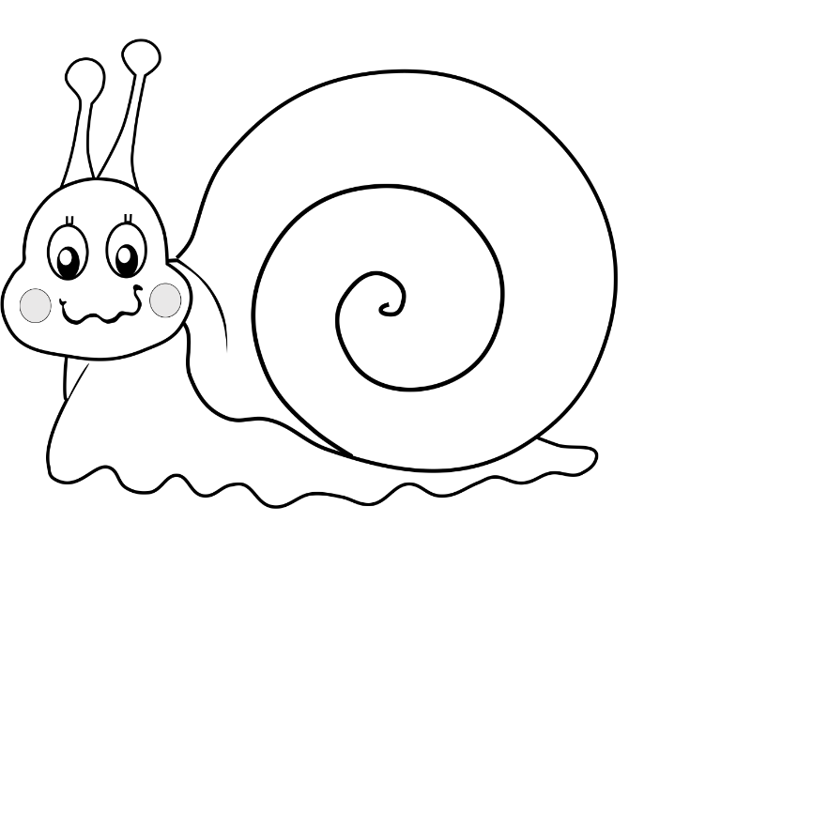
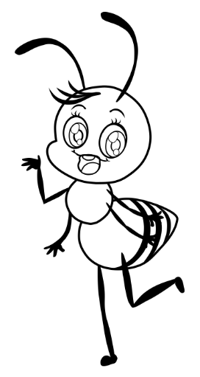
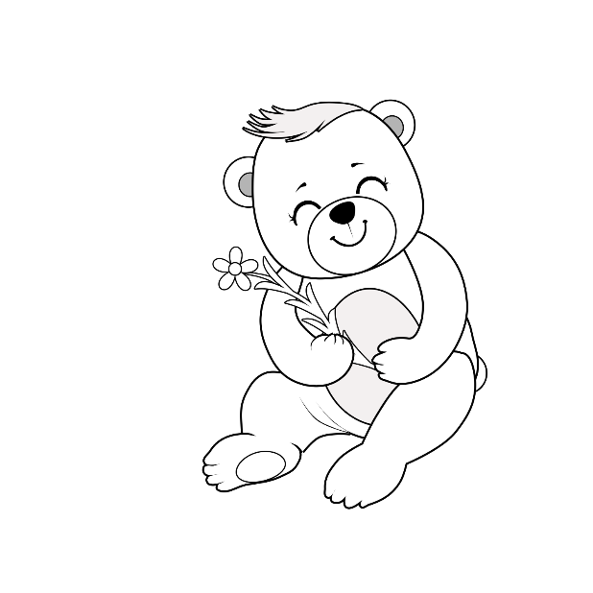
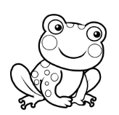
الألْوَان
colours
Seloua Nedjai

Slide 2
Colours can also be either feminine or masculine
M= male =masculine
F=female= feminine

Slide 3
Lets see how colours changes from masculine to feminine
We are going to learn about primary colours only in this slide

Slide 4
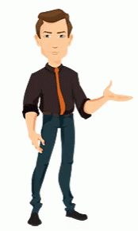

All the primary colours starts with أ , when the colour is in feminine form the أ moves to the end but it is written like this اء
Example: أَحْمرٌ
Becomes: حَمْرَاء
Lets learn more,

Slide 5
F
m
حمَر حَمْرَ
اء
أ

Slide 6
F
m
خضر خضر
اء
أ

Slide 7
F
m
زرق زرقَـ ـاء
أ

Slide 8
صفَر صفر
اء
أ
m
F

Slide 9
بيض بَيْضاء
أ
m
F

Slide 10
سْوَد سَوْداء
أ
m
F

Slide 11
Now practice:

Slide 12
mمُذَّكَر
fمُؤنَث
صَفْرَاء
حَمْرَاء
خَضْرَاء
أَصْفَر
أَحْمَر
أَخْضَر

Slide 13
مُذَّكَر
مُؤنَث
بَيْضَاء
سَوْدَاء
زَرْقَاء
أَبْيَض
أَسْوَد
أَزْرَق

Slide 14
أَحْمَر
كُرَّاسٌ
هَذَا
This is Masculine
Masculine
Masculine colour

Slide 15

1
أَحْمَرٌ
كُرَّاسٌ
هَذَا

Slide 16
حَمْرَاء
مِبْرَاةٌ
هَذِهِ
This is
Feminine
Feminine
Feminine
red

Slide 17
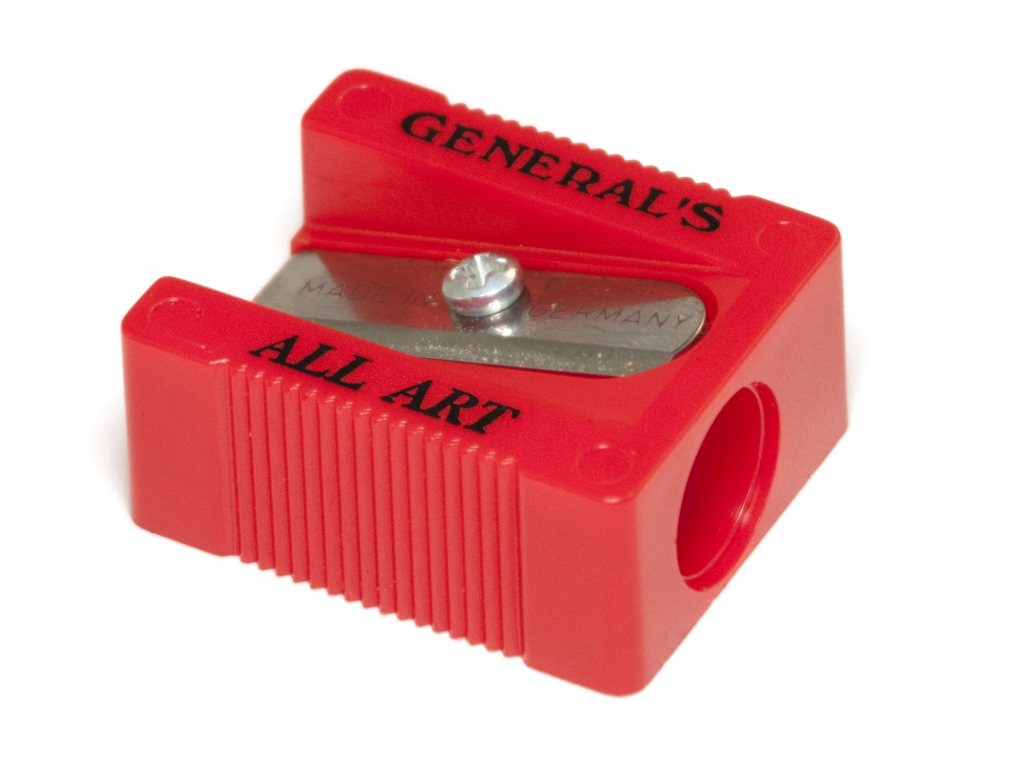
حَمْرَاءٌ
مِبْرَاةٌ
هَذِهِ
This Photo by Unknown Author is licensed under CC BY-SA

Slide 18
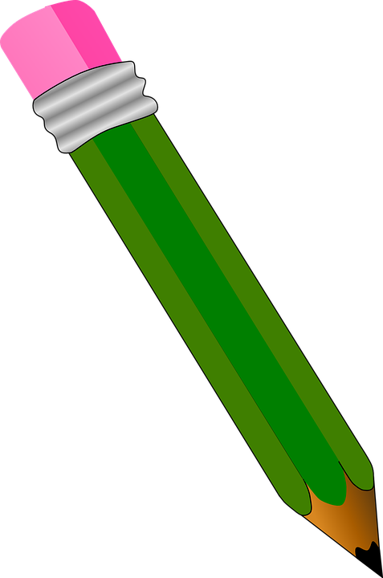
أَخْضَرٌ
قَلَمٌ
هَذَا

Slide 19
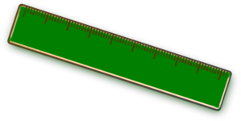
خَضْرَاءٌ
مِسْطَرَةٌ
هَذِهِ

Slide 20

أَزْرَقٌ
مِقَصٌ
هَذَا

Slide 21
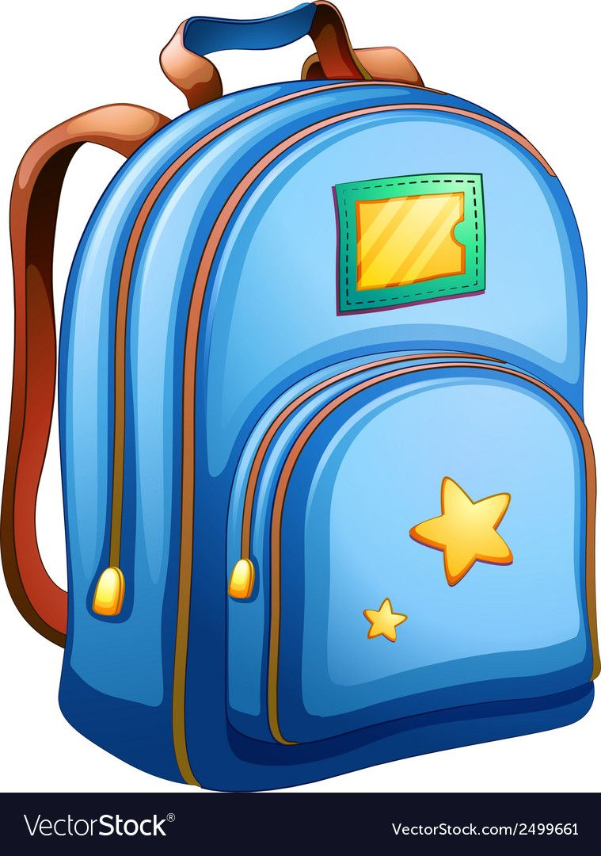
زَرْقَاء
مِحْفَظَةٌ
هَذِهِ

Slide 22
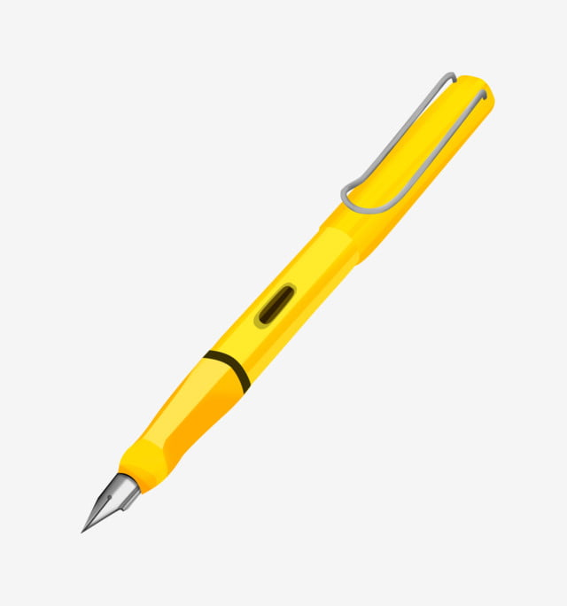
أَصْفَرٌ
قَلَم
هَذَا

Slide 23
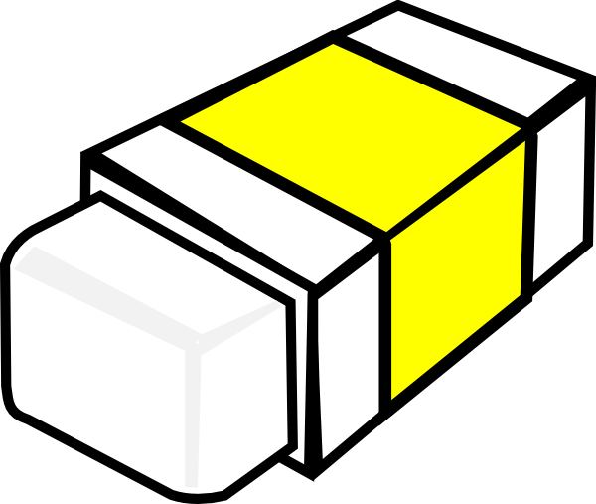
صَفْرَاء
مِمْحَاةٌ
هَذِهِ

Slide 24
Which one is the correct answer:

Slide 25
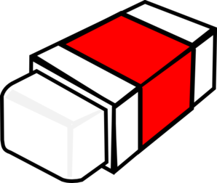
مِمْحَاةٌ أَحُمَر
مِمْحَاةٌحَمْرَاء

Slide 26
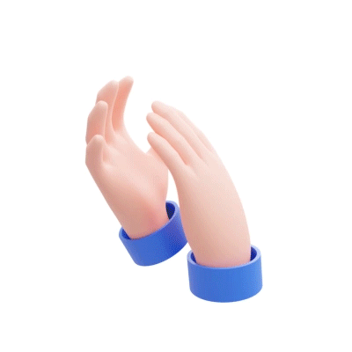

مِمْحَاةٌ أَحُمَر
مِمْحَاةٌحَمْرَاء

Slide 27
مِحْفَظَةٌ زَرْقَاء
مِحْفَظَةٌ أَزْرَق

Slide 28
مِحْفَظَةٌ زَرْقَاء
مِحْفَظَةٌ أَزْرَق

Slide 29
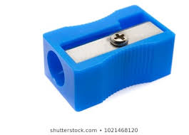
مِبْرَاةٌ أَزْرَق
مِبْرَاةٌ زَرْقَاء

Slide 30
مِبْرَاةٌ أَزْرَق
مِبْرَاةٌ زَرْقَاء

Slide 31

Use colours to describe each picture:
الأربِعَاء 13 يَنَاير2021
هَذِه مِمْحَاةٌ حَمْرَاء وَ بِيْضاء
هَذِهِ مِبْرَاة زَرْقَاء
هَذِهِ محفَظَةٌ زَرْقَاءٌ
هَذِهِ مِسْطَرَةٌ خَضْرَاء

Slide 32
Translate the sentences into Arabic language

Slide 33
This is a blue pen
هَذَا قَلَمٌ أَزْرَقٌ

Slide 34
This is a green sharpener
هَذِهِ مِبْرَاةٌ خَضْرَاءٌ

Slide 35
This is a yellow rubber
هَذهِ مِمْحَاةٌ صَفْرَاءٌ

Slide 36
This is white exercise book
هَذَا كُرَّاسٌ أَبْيَضٌ

Slide 37
This is a black scissors
هَذَا مِقَصٌ أَسْوَدٌ

Slide 38
Seloua Nedjai

